Slide 1
Педпроект
для детей средней группы
«Пришла зима»
Воспитатель:
Курбанова Ю.Г.
Киселева М.А.

Slide 2
Цель проекта: формировать у детей знания и представления о зиме: о зимних явлениях, забавах.
Задачи: расширить и углубить представления детей о сезонных изменениях в природе в зимний период; о жизни птиц и животных, условиях их приспособления к холодам, о зимних играх и забавах. Развивать умение применять знания, полученные в исследовательской и познавательной деятельности, на практике и в самостоятельной активной деятельности.
Способствовать воспитанию бережного отношения к природе, желанию заботиться о птицах и животных. Способствовать сотрудничеству между сверстниками в процессе практической деятельности

Slide 3
Ожидаемый результат: приобретение детьми опыта продуктивного взаимодействия друг с другом, умение слушать товарища; повышение познавательной активности; усвоение необходимых знаний по теме «Зима»; формирование устойчивого интереса к наблюдениям за явлениями в природе; заинтересованность и сотрудничество родителей как участников педагогического процесса.

Slide 4
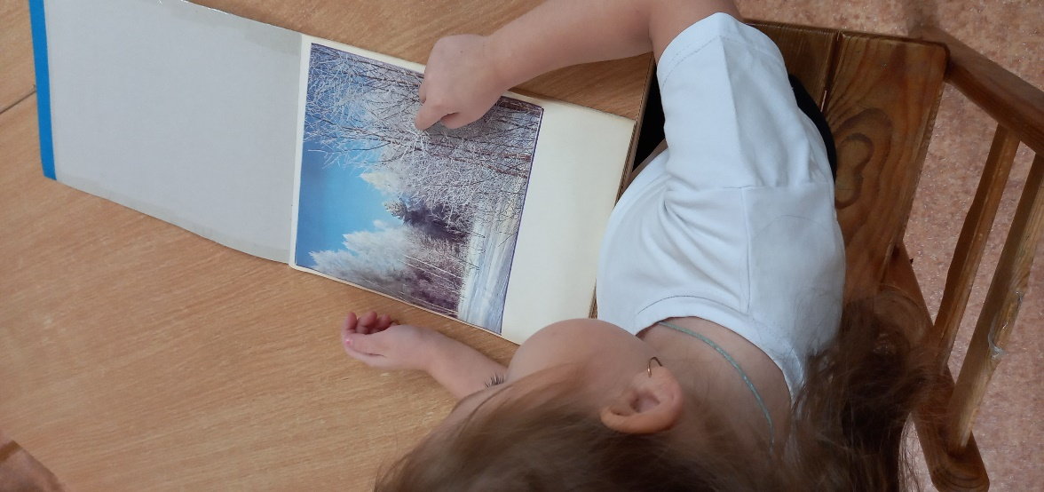
Рассматривание альбомов «Зима»

Slide 5
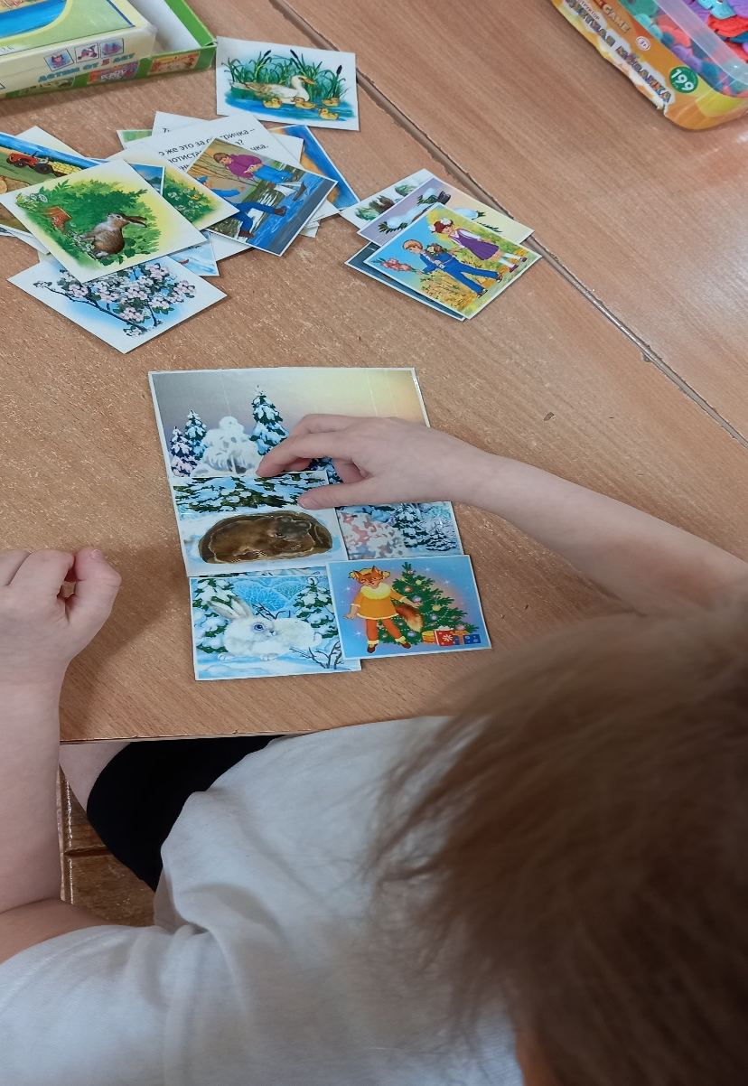
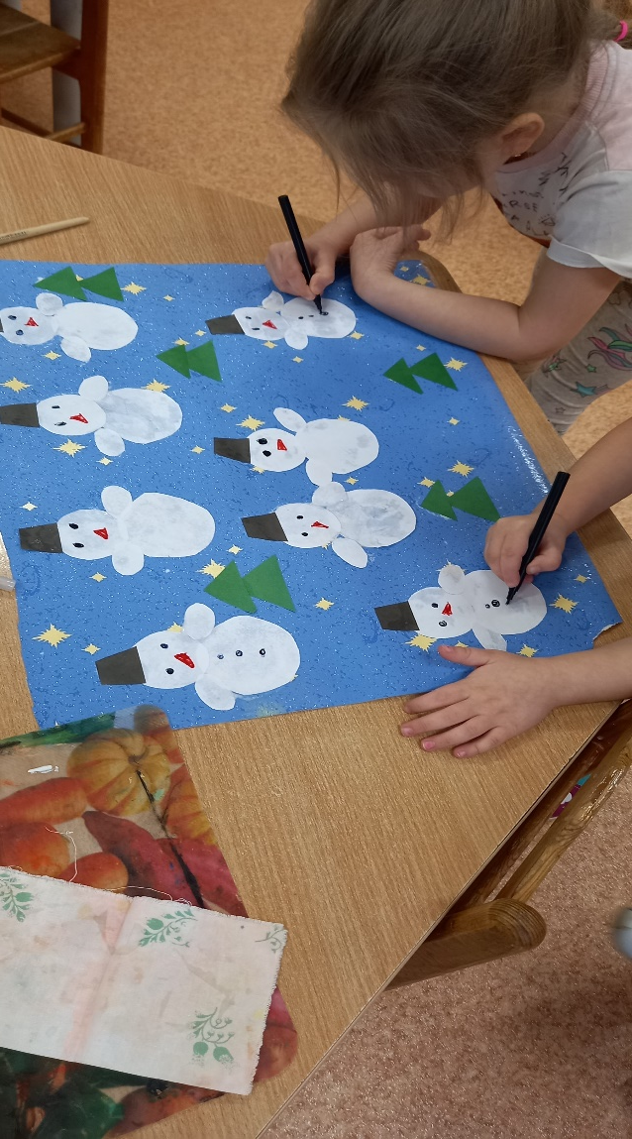
Дидактическая игра «Времена года»
Аппликация «Снеговики»

Slide 6
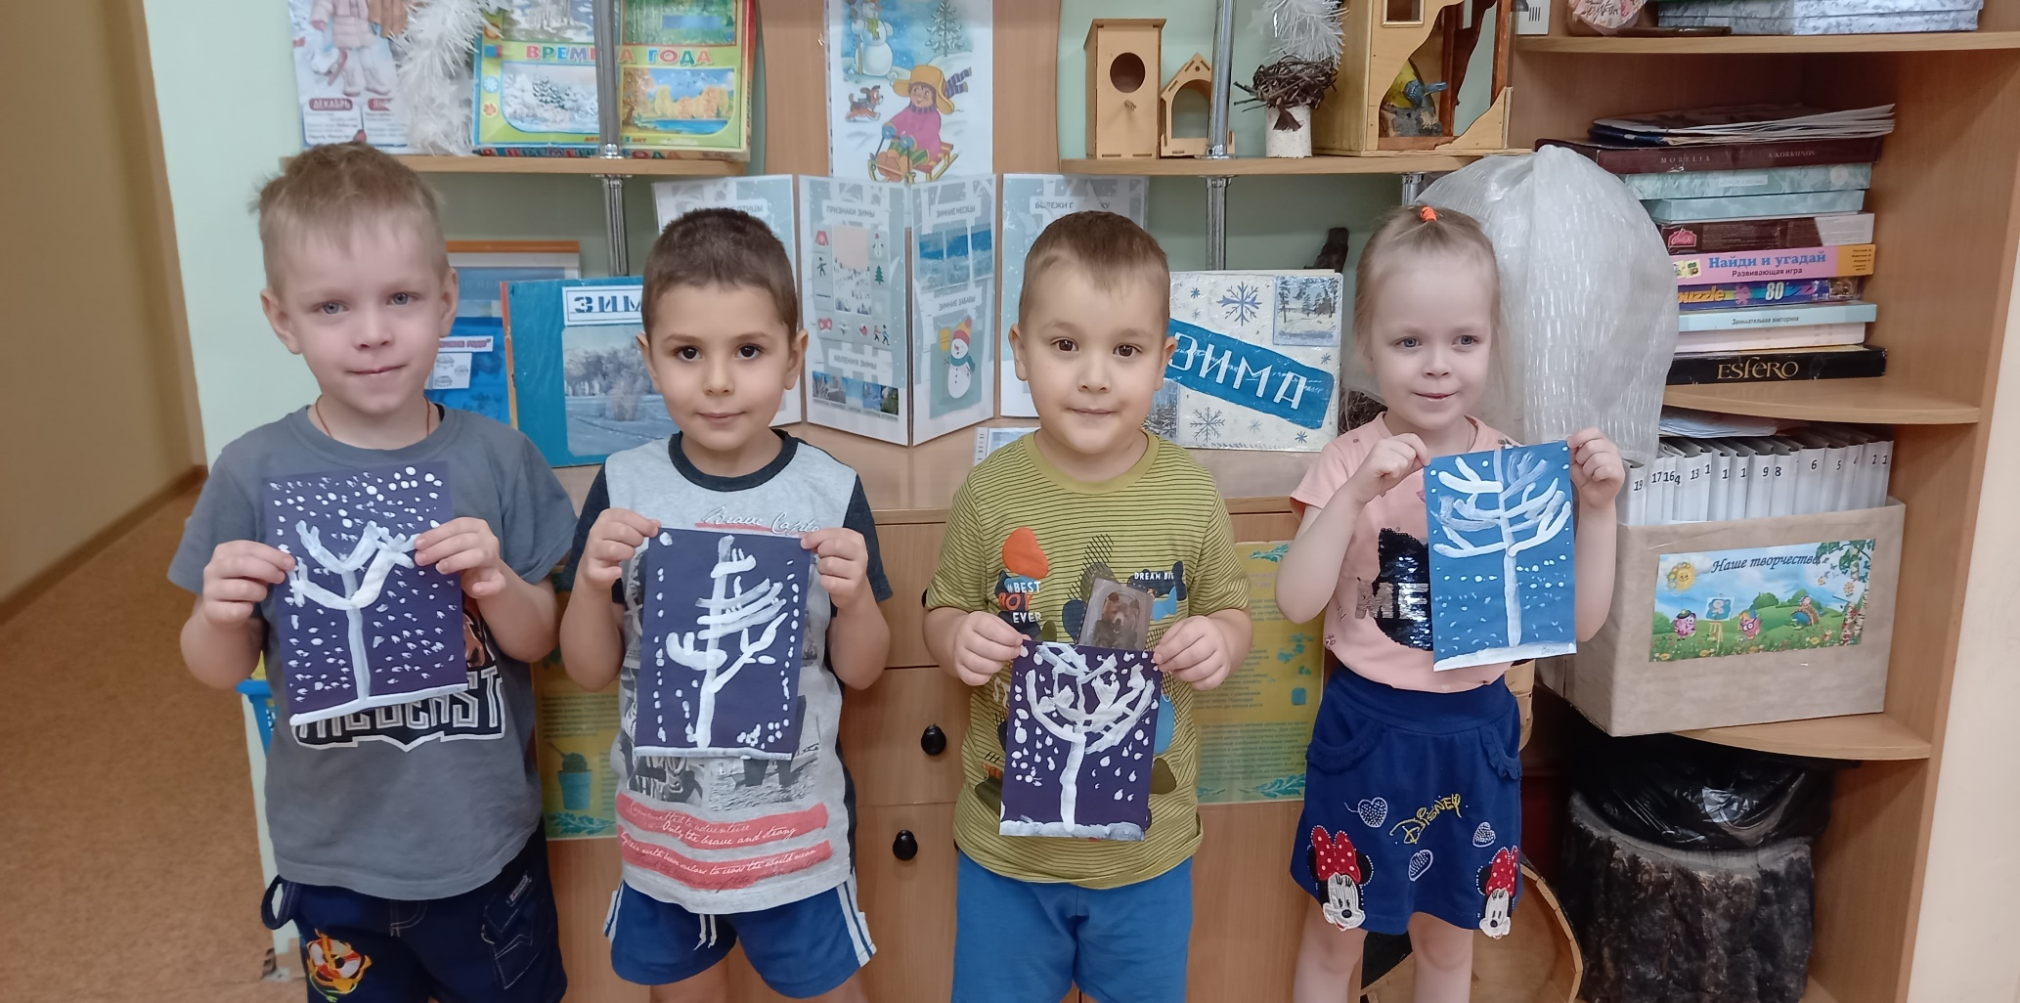
Рисование «Деревья зимой»

Slide 7
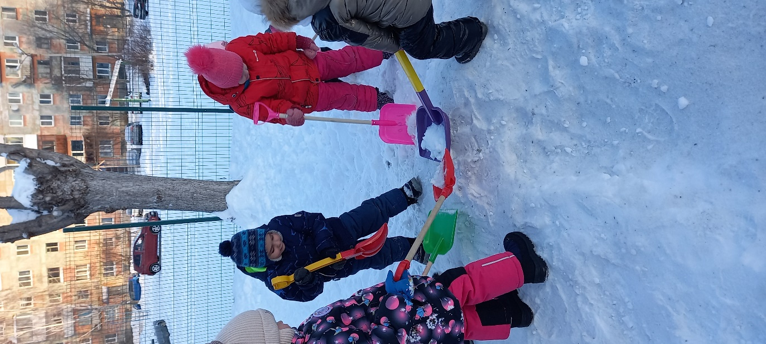
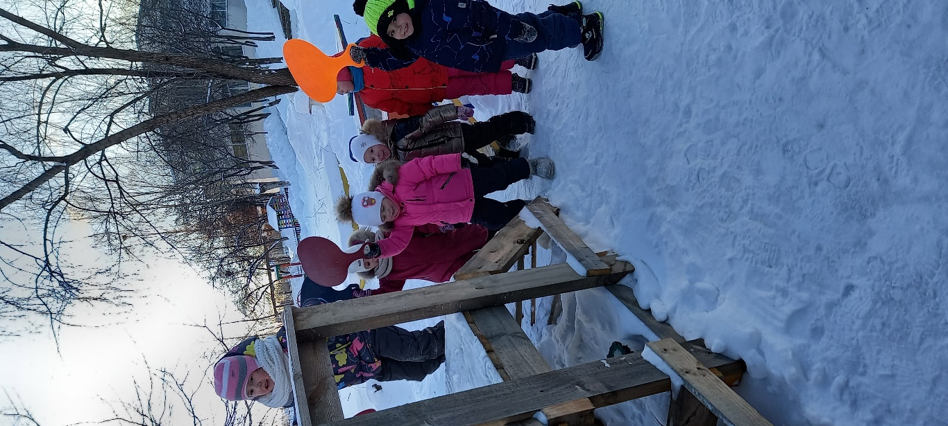
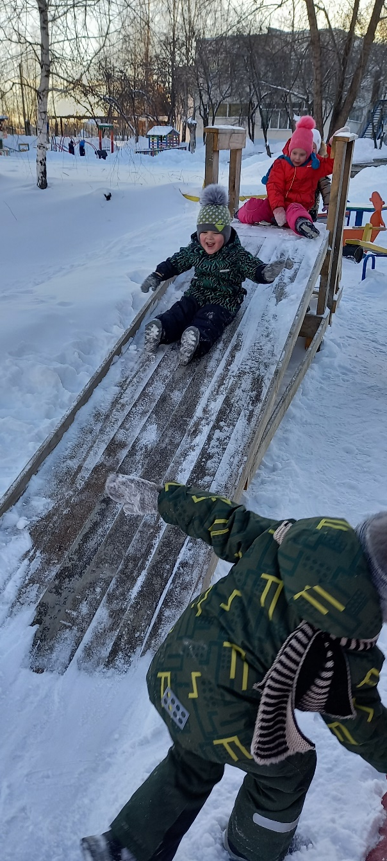
На прогулке.

Slide 8
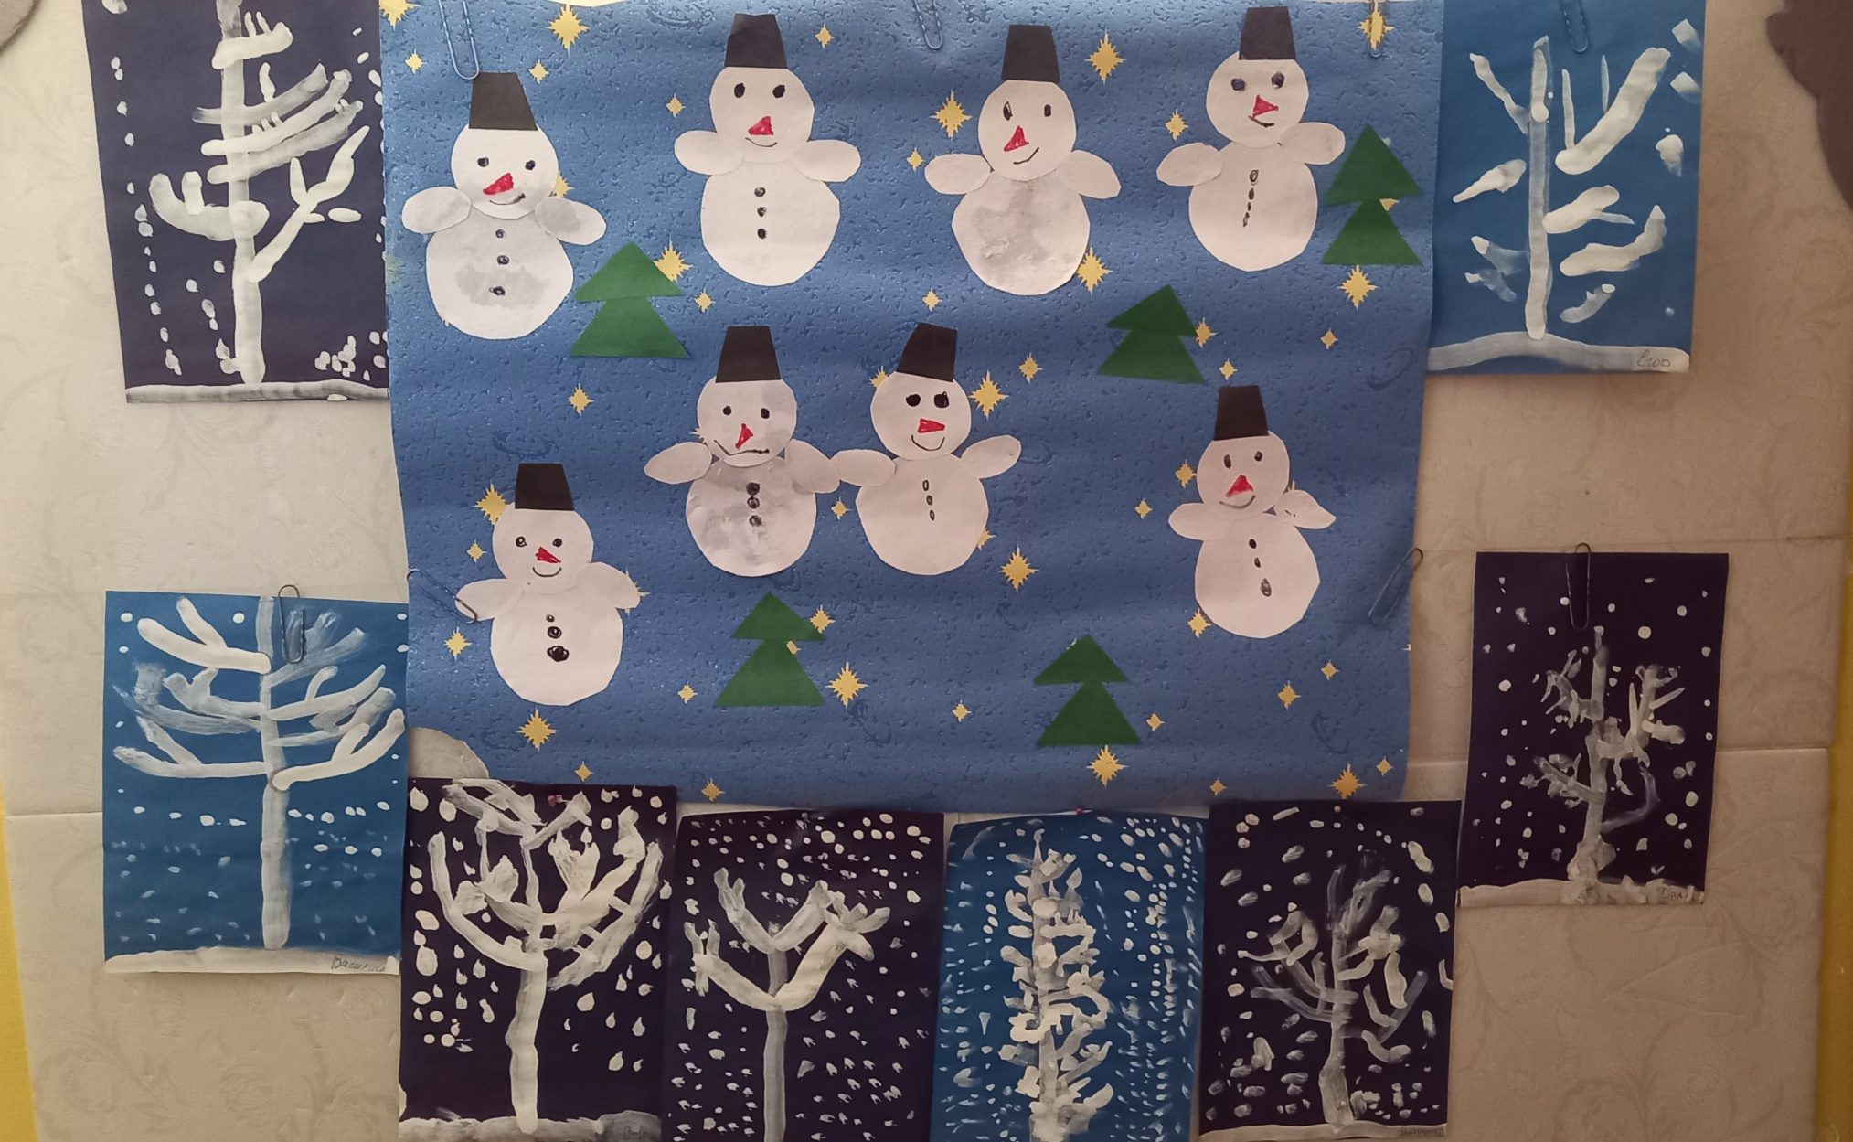
Выставка детских работ.

